Slide 1
INFORME DE EJECUCIÓN Y SEGUIMIENTO
2° TRIMESTRE POA 2024

Slide 2
INTRODUCCIÓN
INTRODUCCIÓN
En el mes de abril presentamos el informe del Primer periodo del Plan Operativo Anual 2024, el cual mostró los objetivos logrados en los meses de enero a abril.
Es importante recalcar, que esta es una herramienta de planificación en la que se traducen los procesos y procedimientos estratégicos ejecutados por cada una de la Unidades Organizativas, y que deben completarse para el alcance del Plan Estratégico Institucional
2021-2025.
A continuación se presenta en resumen por medio de representación gráfica, de la ejecución del POA 2024 del 2° Trimestre, por cada unidad organizativa, sustrayendo los datos de la herramienta FONAT Project Manager.
El Plan Operativo Anual 2020, continua con la ejecución de metas estratégicas y sus actividades específicas, las cuales siguen encaminadas a la consecución del logro de los Objetivos y Ejes Estratégicos contemplados en el Plan Estratégico Institucional.
El seguimiento del Plan Operativo Anual forma parte de una planeación estratégica de esta institución, lo que constituye un lineamiento a efecto de realizar las evaluaciones correspondientes y controlar los resultados obtenidos, en relación a las metas de cada trimestre, lo que nos hace conocer los avances de las actividades de cada una de nuestras unidades organizativas, para el logro de los objetivos institucionales.
El presente informe de ejecución y seguimiento del Cuarto Trimestre del Plan Operativo Anual 2020, expone los avances de cada una de las unidades organizativas del FONAT, en relación a las metas establecidas en el mismo y no se limita a establecer si se cumple o no cierta actividad o meta, sino que busca analizar y encaminar a través de acciones correctivas, los aciertos o desaciertos.

Slide 3
INFORME DEL SEGUNDO TRIMESTRE PLAN OPERATIVO ANUAL 2024

Slide 4
INFORME DEL SEGUNDO TRIMESTRE PLAN OPERATIVO ANUAL 2024

Slide 5
INFORME DEL SEGUNDO TRIMESTRE PLAN OPERATIVO ANUAL 2024

Slide 6
INFORME DEL SEGUNDO TRIMESTRE PLAN OPERATIVO ANUAL 2024

Slide 7
INFORME DEL SEGUNDO TRIMESTRE PLAN OPERATIVO ANUAL 2024

Slide 8
INFORME DEL SEGUNDO TRIMESTRE PLAN OPERATIVO ANUAL 2024

Slide 9
INFORME DEL SEGUNDO TRIMESTRE PLAN OPERATIVO ANUAL 2024

Slide 10
INFORME DEL SEGUNDO TRIMESTRE PLAN OPERATIVO ANUAL 2024

Slide 11
INFORME DEL SEGUNDO TRIMESTRE PLAN OPERATIVO ANUAL 2024

Slide 12
INFORME DEL SEGUNDO TRIMESTRE PLAN OPERATIVO ANUAL 2024

Slide 13
INFORME DEL SEGUNDO TRIMESTRE PLAN OPERATIVO ANUAL 2024

Slide 14
INFORME DEL SEGUNDO TRIMESTRE PLAN OPERATIVO ANUAL 2024

Slide 15
INFORME DEL SEGUNDO TRIMESTRE PLAN OPERATIVO ANUAL 2024

Slide 16
INFORME DEL SEGUNDO TRIMESTRE PLAN OPERATIVO ANUAL 2024

Slide 17
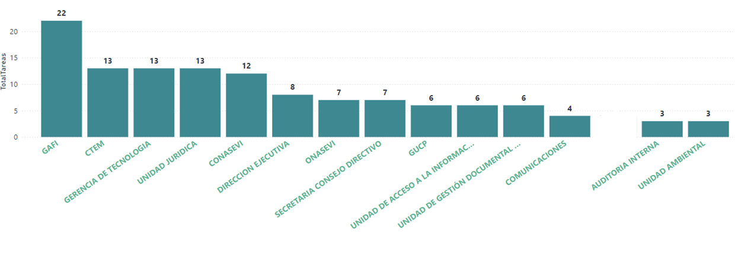
TAREAS ASIGNADAS A LAS UNIDADES

Slide 18
RESUMEN DEL INFORME DEL PRIMER TRIMESTRE PLAN OPERATIVO ANUAL 2024
Unidad | % Programado | % Ejecutado | Observación | Diferencia
Dirección Ejecutiva | 25.00 | 25.00 | Cumplido | 0.00
Secretaría Consejo Directivo | 25.00 | 25.00 | Cumplido | 0.00
Gerencia de Aministración y Finanzas | 25.00 | 25.00 | Cumplido | 0.00
Gerencia de Compras Públicas | 25.00 | 25.00 | Cumplido | 0.00
Auditoria Interna | 25.00 | 25.00 | Cumplido | 0.00
U. Acceso a la Información Pública | 25.00 | 25.00 | Cumplido | 0.00
U. Ambiental | 25.00 | 25.00 | Cumplido | 0.00
U. Gestión Documental y Archivo | 25.00 | 25.00 | Cumplido | 0.00
Gerencia de Tecnología | 25.00 | 24.40 | Incompleto | 0.60
U. Comunicaciones | 25.00 | 25.00 | Cumplido | 0.00
U. Juridica | 25.00 | 25.00 | Cumplido | 0.00
Comisión Técnica de Evaluación Médica | 25.00 | 25.00 | Cumplido | 0.00
CONASEVI | 25.00 | 25.00 | Cumplido | 0.00
ONASEVI | 25.00 | 25.00 | Cumplido | 0.00

Slide 19
RESUMEN DEL INFORME DEL SEGUNDO TRIMESTRE PLAN OPERATIVO ANUAL 2024
PORCENTAJE DE CADA TRIMESTRE
 | Programado | Ejecutado | Diferencia
1 trimestre | 25.00 | 24.69 | 0.31
2 trimestre | 25.00 | 24.96 | 0.04
3 trimestre | 25.00 | 0.00 | 25.00
4 trimestre | 25.00 | 0.00 | 25.00
 | 100.00 | 49.42% | 50.58 %

Slide 20
INTRODUCCIÓN
CONCLUSIÓN SEGUNDO TRIMESTRE 2024
El Plan Operativo Anual 2020, continua con la ejecución de metas estratégicas y sus actividades específicas, las cuales siguen encaminadas a la consecución del logro de los Objetivos y Ejes Estratégicos contemplados en el Plan Estratégico Institucional.
El seguimiento del Plan Operativo Anual forma parte de una planeación estratégica de esta institución, lo que constituye un lineamiento a efecto de realizar las evaluaciones correspondientes y controlar los resultados obtenidos, en relación a las metas de cada trimestre, lo que nos hace conocer los avances de las actividades de cada una de nuestras unidades organizativas, para el logro de los objetivos institucionales.
El presente informe de ejecución y seguimiento del Cuarto Trimestre del Plan Operativo Anual 2020, expone los avances de cada una de las unidades organizativas del FONAT, en relación a las metas establecidas en el mismo y no se limita a establecer si se cumple o no cierta actividad o meta, sino que busca analizar y encaminar a través de acciones correctivas, los aciertos o desaciertos.
Para el segundo trimestre del Plan Operativo Anual se había programado el 25% de su cumplimiento, de dicha programación se obtuvo un nivel de ejecución del 24.96%, existiendo una diferencia del -0.06% en relación al porcentaje de actividades no ejecutadas, esto debido a que, una unidad organizativa no lograron la ejecución total de lo programado.

Slide 21
SOLICITUD AL CONSEJO DIRECTIVO:
Dar por recibido el informe de ejecución del 2° Trimestre del POA 2024.

